Slide 1
Университет на улицах города: городская грамотность в прошлом и настоящем
Институт образования НИУ ВШЭ
Институт стратегии развития образования
Москва 2023
Пичугина В.К.
д.п.н., профессор РАО,
ведущий научный сотрудник

Slide 2
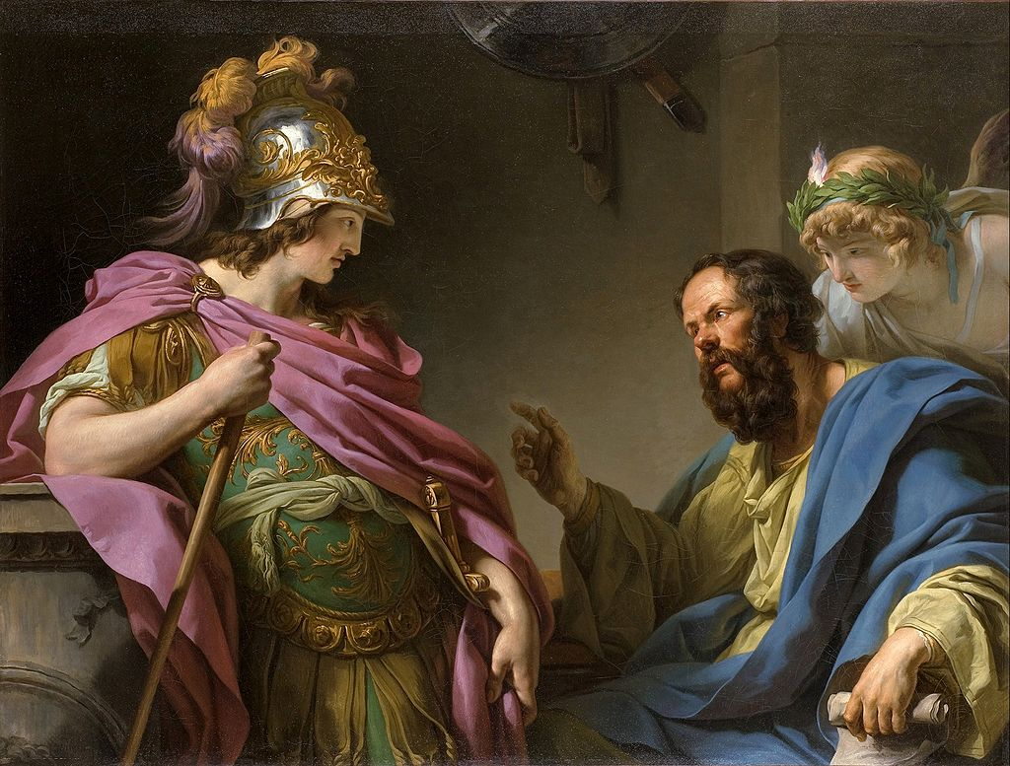
Сократ предлагал своим ученикам осуществлять заботу о себе, представляя ее как некий образовательный бумеранг, который запущен в пространстве города и на протяжении всей жизни возвращается к тому, кто ее осуществляет
Франсуа-Андре Венсан, Сократ обучает Алкивиада, 1777, Музей Фабра, Монпелье

Slide 3
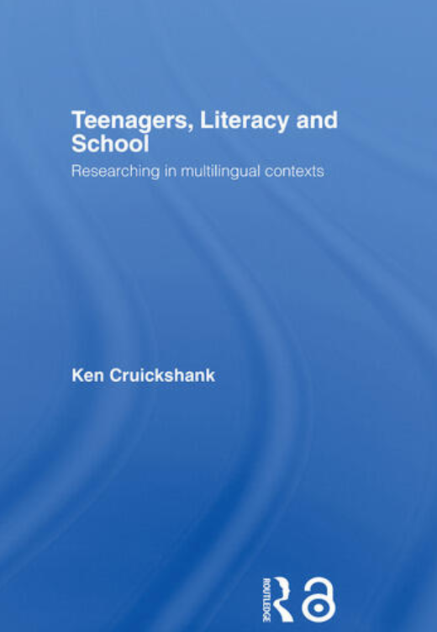
«Not another book on literacy!»

Slide 4
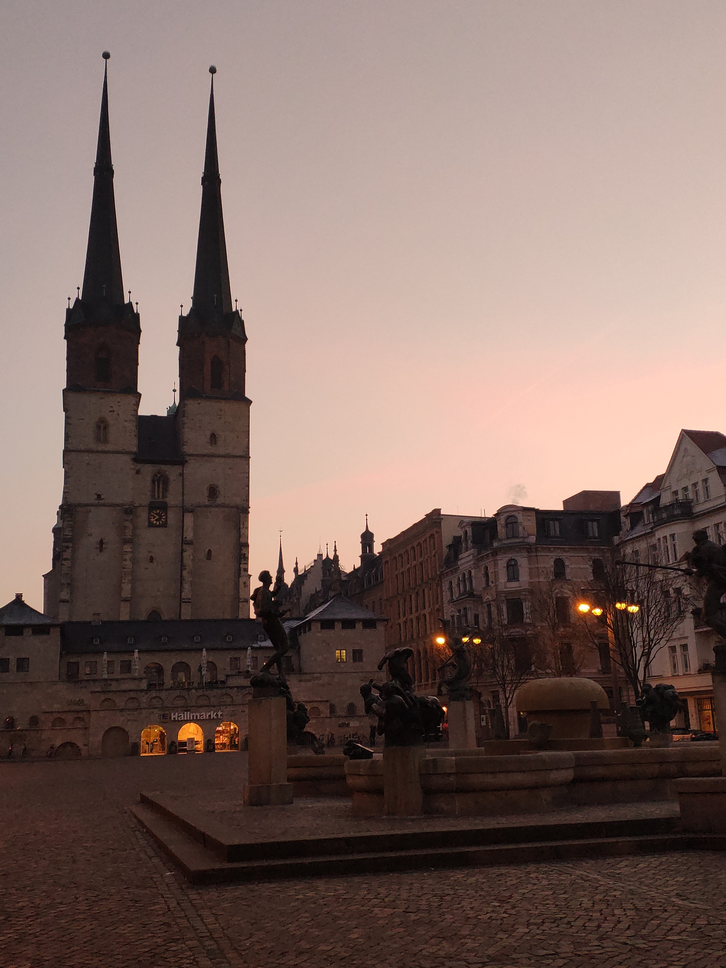
По данным Всемирного банка и ООН, большая часть мирового народонаселения уже проживает в городах, и число городского населения будет продолжать расти (предположительно, к 2020 г 2/3 жителей Земли будет проживать в городах)

Slide 5
Сколько у нас грамотностей? Или, Зачем нам еще и городская грамотность
Вопрос «сколько у нас грамотностей?» подразумевает не деление существующих грамотностей на утратившие и сохраняющие актуальность, а изучение причин актуализации той или иной грамотности.
Краевский В.В. (1997) Сколько у нас педагогик? // Педагогика. №4. С.113-118.

Slide 6
Сколько у нас грамотностей? Или, Зачем нам еще и городская грамотность
грамотность --------- текст
письмо
чтение

Slide 7
Сколько у нас грамотностей? Или, Зачем нам еще и городская грамотность
грамотность --------- событие
практика
пространство

Slide 8
Сколько у нас грамотностей? Или, Зачем нам еще и городская грамотность
В рамках New Literacy Studies (NLS) актуальным становится вопрос о том, какие еще пространства мы признаем значимыми для формирования того или иного типа грамотности: виртуальные, реальные и/или пространства, где первые объединяются со вторыми?
И связанный с этим вопрос о том, какие практики реализуются в этих пространствах, связывая инструменты и ресурсы, задействованные в создании событий и ситуаций для декодирования текстов и их контекстов.
Грамотность связана не только с тем, как действовать в меняющемся и мире, но и с тем, кто и где именно в нем действует.

Slide 9
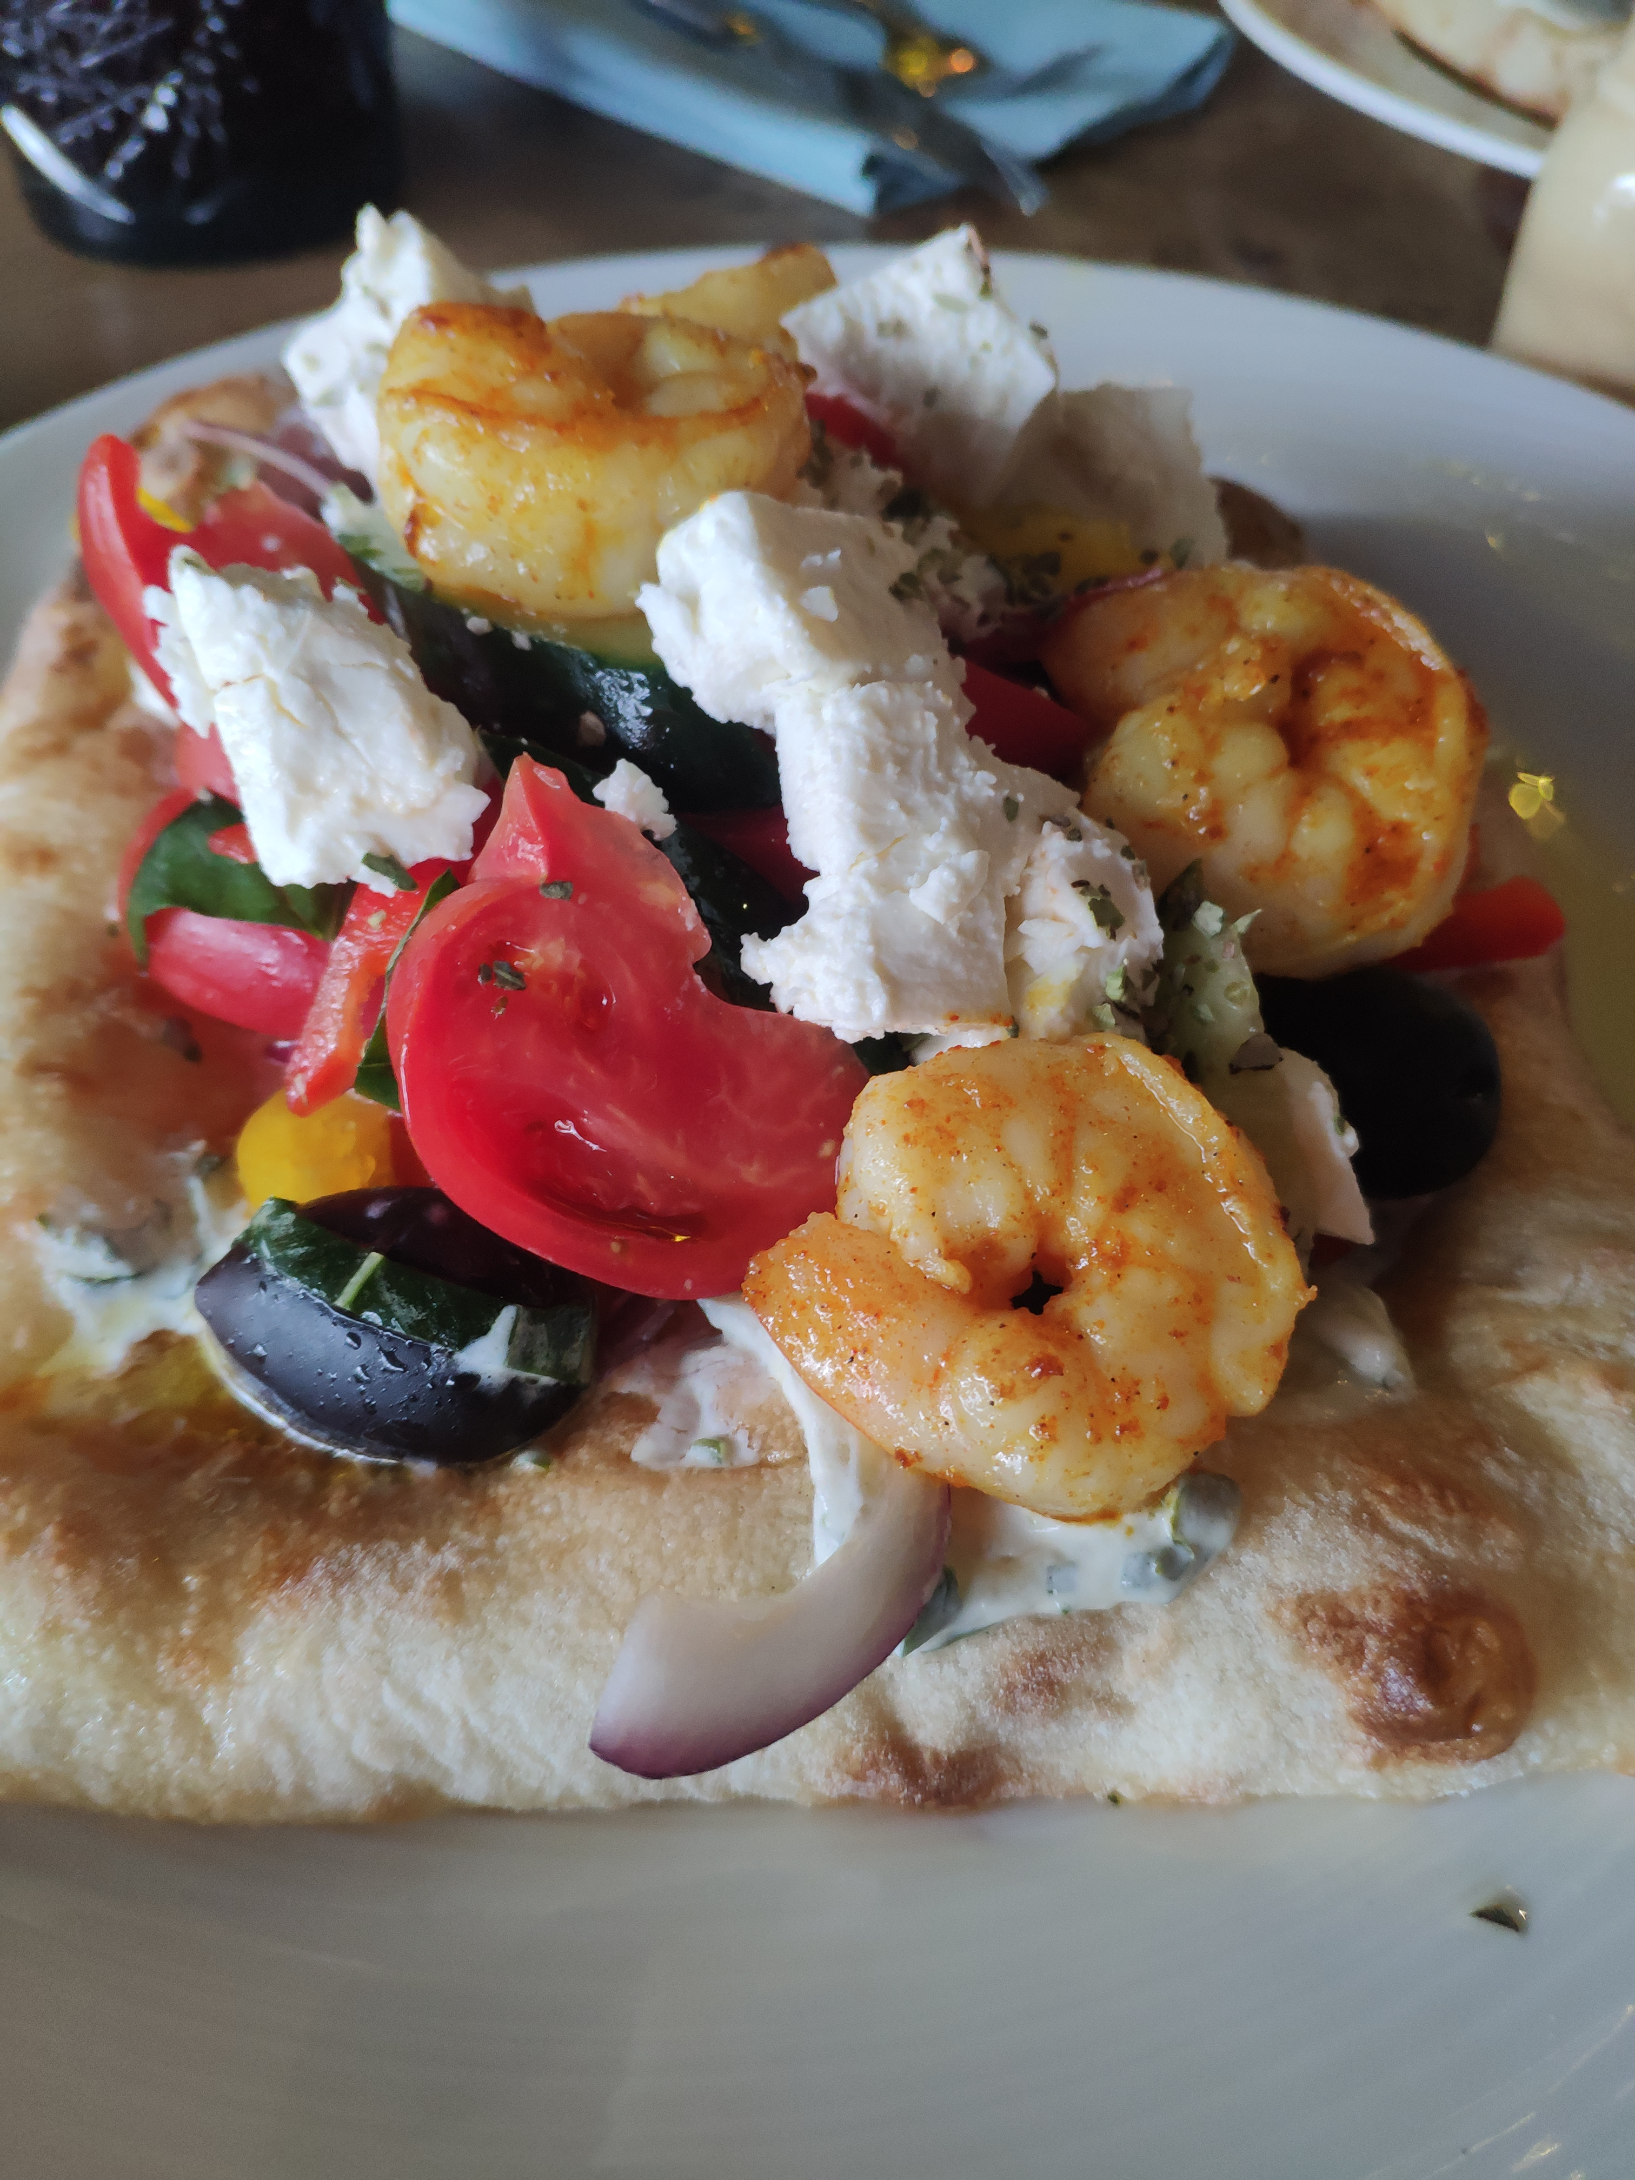
Сколько у нас грамотностей? Или, Зачем нам еще и городская грамотность
Каждая грамотность является практикой, отличающейся от других по социальному значению и воздействию, поскольку реализуется в конкретном пространстве (социальном, образовательном, культурном и т.д.).
При таком подходе между столь популярной сейчас кулинарной грамотностью («kitchen literacy») и читательской грамотностью младшего школьника не такая большая пропасть, поскольку и первая и вторая представляют собой практику, опирающуюся на сложную природу чтения и письма

Slide 10
Сколько у нас грамотностей? Или, Зачем нам еще и городская грамотность
«Literacy goes to school…»
Грамотность выходит из школы в пространство города и востребует практики для декодирования города как своеобразного текста во множестве контекстов

Slide 11
Проекты:
«Children Friendly Cities» и форум «Child and Youth Friendly City Forum», инициированные ЮНИСЕФ;
проект «Learning city», разработанный Институтом непрерывного образования ЮНЕСКО
«Университет для города» и др.

Slide 12
Сколько у нас грамотностей? Или, Зачем нам еще и городская грамотность
Literacy in everyday life – как сделать знания и опыт «более значимыми для личного пользования»?

Slide 13
Сколько у нас грамотностей? Или, Зачем нам еще и городская грамотность
Городская грамотность является одной из грамотностей XXI века, которая опирается на сложную природу чтения и письма, прочно связана с жизнью горожан всех возрастов и имеет большое значение для обучения.
Городская грамотность объединяет способы понимания прочитанного и написанного в самом широком понимании чтения и письма: от правильного «чтения» дорожных знаков младшим школьником по пути в школу до «написания» маршрутов для посещения интересных мест подростком, путешествующим по стране.

Slide 14
Сколько у нас грамотностей? Или, Зачем нам еще и городская грамотность
Literacy for the New Millennium (2007). Vol. 1-4 / by B.J. Guzzetti (ed.). London: Praeger

Slide 15
Сколько у нас грамотностей? Или, Зачем нам еще и городская грамотность
Городская грамотность рассматривается нами как грамотность, которая ориентирует на поиск оптимального способа действия при решении задач в пространстве города, связанных с перемещением, потреблением и социальным взаимодействием подростков на основе принципов здорового образа жизни, ответственного поведения, обеспечения личной безопасности и субъективного благополучия, а также знаний истории и культурных особенностей города.

